Slide 1




Rapport de négociation et recommandation sur la grève
(enseignantes et enseignants)
Tournée d’assemblées générales en Front commun sur une recommandation de mandat de grève

Slide 2
Une négociation qui dure depuis un an
Dépôt des revendications syndicales intersectorielles // Front commun (CSQ – CSN – FTQ – APTS) : 28 octobre 2022
Dépôt des revendications syndicales sectorielles // Fédération des syndicats de l’enseignement (FSE) : 31 octobre 2022
Dépôts des offres du gouvernement : - Un dépôt sectoriel et intersectoriel : 15 décembre 2022
- Un dépôt sectoriel « bonifié » : 22 février 2023
  - Un dépôt intersectoriel « bonifié » : 27 mars 2023
En date du 12 septembre 2023 : - 35 rencontres à la table sectorielle (FSE) ont eu lieu.
- 17 rencontres à la table intersectorielle (Front commun) se sont tenues.
Début de négociation : Lenteur + priorités du gouvernement uniquement

Slide 3
1. Négociation sectorielle

Slide 4
Négociation sectorielle
Nos demandes syndicales (résumé)
1. Composition de la classe
- Diminuer le nombre d’élèves par groupe de maternelle 4 ans et 5 ans;
- Diminuer le nombre maximal d’élèves dans certaines classes spécialisées et d’accueil;
- Pondérer a priori les élèves H, TGC et TC;
- Donner une valeur pour les élèves qui ont un PI;
- Interdire les GPAÉ intercycles;
- Bonifier les sommes de l’Annexe 49 / Section 2 - Soutien à la composition de la classe + ajout de ressources enseignantes.
2. La tâche
- Diminuer d’une heure le temps d’enseignement (primaire);
- Plafonner le nombre maximal à 26 périodes (secondaire);
- Éviter de créer des espaces d’assignation supplémentaires;
- Augmenter l’ATP-Perso d’une heure.

Slide 5
Négociation sectorielle (suite)
Nos demandes syndicales (résumé)
3. Les classes d’accueil
- Augmenter le nombre de classes d’accueil.
4. L’autonomie professionnelle du personnel enseignant
- Prévoir un minimum de 50 % des journées pédagogiques à la maison;
- Augmenter le % de journées pédagogiques dont le contenu est déterminé par les enseignantes et enseignants.

Slide 6
Négociation sectorielle (suite)
Nos demandes syndicales (résumé)
5. Adaptation scolaire, spécialistes, FP et ÉDA
- Baliser les classes d’adaptation scolaire qui comportent des élèves de différents types (Annexe 21);
- Établir un maximum d’élèves à suivre + un maximum de titulaires avec qui collaborer (orthopédagogues);
- Revoir le temps d’enseignement et la durée de la tâche éducative VS nombres de groupes (spécialistes);
- Augmenter le nombre d’heures de libération pour suivre le BACC (FP);
- Bonifier les sommes de l’Annexe 32 - Soutien à la composition de la classe (FP et ÉDA);
- Scinder les 800 heures annuelles = 720 heures de présentation de cours + 80 heures de suivi pédagogique (ÉDA);
- Définir un ratio pour les classes de francisation (ÉDA).
6. La rémunération
- Prévoir une contribution substantielle aux assurances collectives;
- Bonifier la rémunération lors d’un dépassement de la tâche éducative (1000e VS 666e).

Slide 7
Négociation sectorielle (suite)
LES 4 ORIENTATIONS PATRONALES
1. L’attraction et la rétention du personnel enseignant :
- Adapter son enseignement aux besoins des élèves;
- Préciser le perfectionnement du personnel enseignant selon les besoins des élèves, de l’organisation (école et CSS) et des orientations ministérielles.
2. Favoriser la réussite éducative de tous les élèves :
- Assurer une approche non catégorielle dans l’application des règles de formation des groupes;
- Revoir la pondération a priori pour les élèves TSA (code 50).

Slide 8
Négociation sectorielle (suite)
LES 4 ORIENTATIONS PATRONALES
3. Une organisation du travail au service de la mission éducative :
- Réviser le temps moyen d’enseignement (secondaire + FP);
- Retirer l’amplitude et élargir la semaine régulière de travail (FP et ÉDA).
4. Adapter l’entente aux nouvelles réalités du travail :
- Convenir de moyens susceptibles d’améliorer la présence au travail et la déjudiciarisation des litiges (invalidité).

Slide 9
Négociation sectorielle (suite)
INGÉRENCE DANS LES ENTENTES LOCALES
- Obtenir une plus grande flexibilité lors de l’affectation et de la confection des tâches;
- Priorité du choix des tâches aux « jeunes »;
- Restreindre l’accès aux congés sans traitement et empêcher les automatismes;
- Affectation des enseignantes et des enseignants à temps partiel au 30 juin;
- Radiation des listes de rappel;

Slide 10
Négociation sectorielle (suite)
Les bris de services se multiplient, la charge de travail et la composition de la classe sont de plus en plus lourdes;
Même objectif : Offrir aux élèves des services de qualité pour favoriser la réussite éducative;
La partie patronale invite la partie syndicale à lire son nouveau dépôt « bonifié » en considérant les divers freins contenus à la convention collective;
Le Front commun revendique auprès du Conseil du trésor qu’il dégage des marges financières importantes et des mandats pour améliorer les conditions de travail et de pratique.

Slide 11
2. Les salaires
Négociation intersectorielle
Des offres salariales déconnectées qui ne répondent pas à nos objectifs

Slide 12
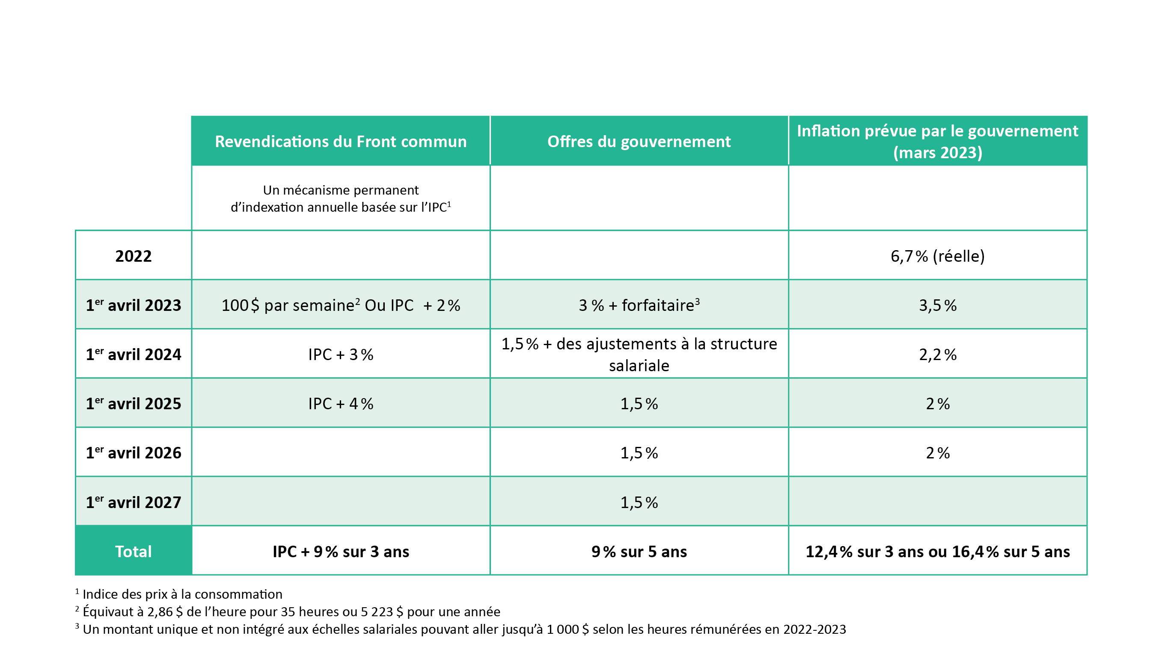

Traitements et échelles de traitement

Slide 13
Des offres salariales déconnectées qui ne répondent pas à nos objectifs
Refus d’accorder une clause de protection du pouvoir d’achat
  L’offre patronale correspond à un appauvrissement de 7,4 % sur cinq (5) ans (9 % d’augmentation face à une inflation prévue de 16,4 %).
Aucun enrichissement réel ni rattrapage salarial général n'est offert
  Le retard salarial est d’au moins 11,9 % et celui sur la rémunération globale d’au moins 3,9 %.
Une attention insatisfaisante portée aux inégalités face à l’inflation et au revenu de base
  Un rehaussement supplémentaire variant entre 1,9 % et 0,4 % pour les rangements 1 à 11 est offert. Le 100 $ par semaine permet un ajustement additionnel beaucoup plus significatif pour ces mêmes rangements (de 4,9 % à
  1,4 %).
Une attention insatisfaisante portée aux salaires d’entrée
Tant que ne seront pas atteints nos premiers objectifs (protection du pouvoir d’achat, enrichissement réel et rattrapage général des salaires), aucune proposition d’ajustements à la structure ne pourra transformer l’offre patronale en proposition intéressante.

Slide 14
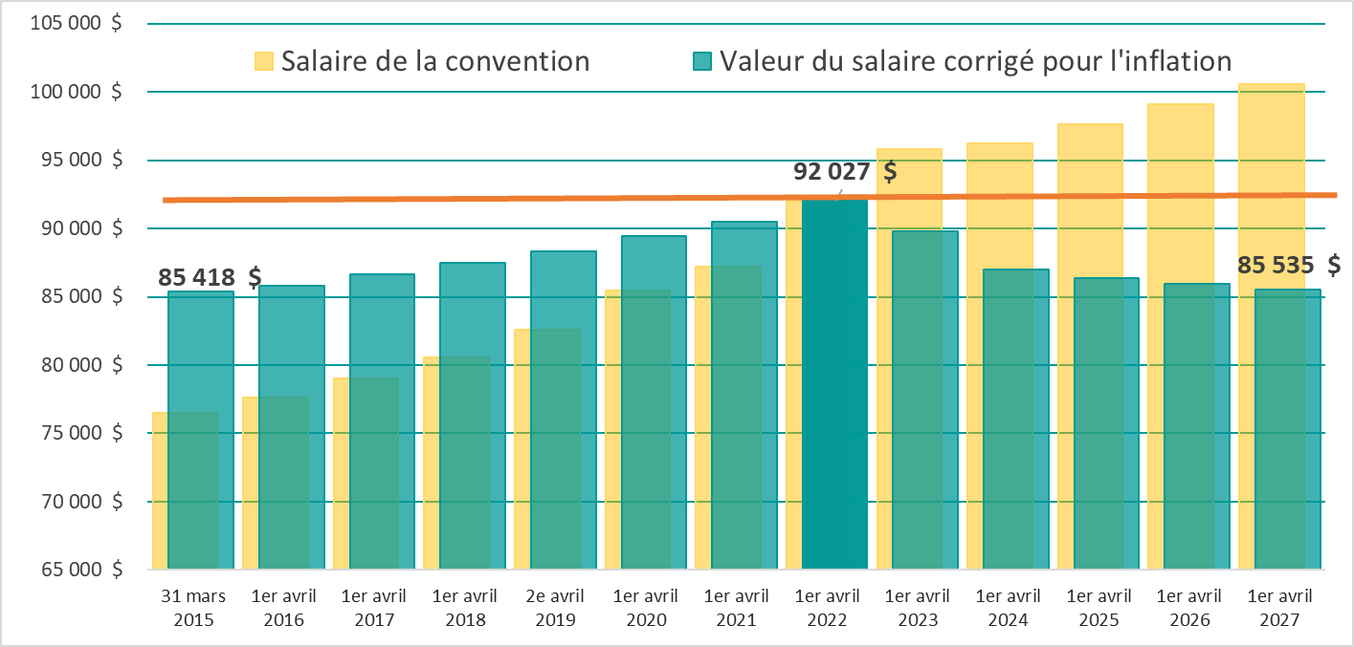
Un recul de notre pouvoir d'achat
Évolution du salaire des enseignantes selon l'offre patronale du 27 mars 2023 et selon les prévisions d'inflation du gouvernement
Représente un appauvrissement d'environ 7,4 % sur 5 ans

Slide 15
Des augmentations de salaire en hausse
Pendant ce temps, le 6 juin dernier, les députés de l'Assemblée nationale se votaient des augmentations de salaires immédiates d’un minimum de 30 000 $ par année ou 582 $ par semaine (30 %) auxquelles s’additionneront des augmentations annuelles :
  Le premier ministre a déclaré que ce rattrapage était nécessaire pour attirer les candidats et qu'un politicien a « le droit de gagner le plus possible pour donner à ses enfants ».
  Qu'en est-il des travailleuses et des travailleurs du secteur public ?
En 2022, la moyenne des augmentations de salaires négociées au Québec a été de 6,1% ¹.
¹ Source : Le Secrétariat du travail du Québec, 2023, Indice de croissance des taux de salaire négociés

Slide 16

Des augmentations de salaire en hausse (suite)

Slide 17
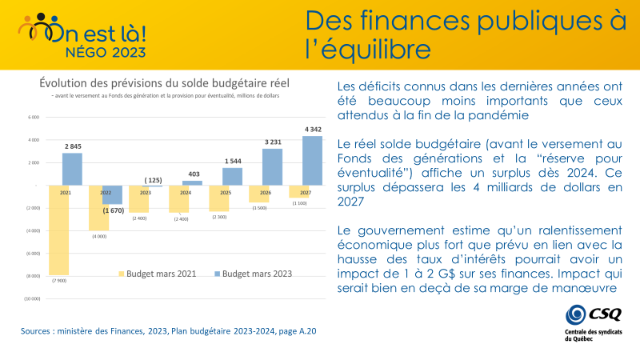
Capacité de payer du gouvernement

Slide 18
Le Québec a les moyens de ses ambitions
Peu importe que l’on soit en croissance ou en ralentissement économique, en surplus budgétaire ou en déficit, le gouvernement a toujours un prétexte pour nous demander de nous serrer la ceinture.
Malgré la crise sanitaire passée, l'explosion de l'inflation et les conséquences de la hausse des taux d'intérêt, les finances du gouvernement offrent la possibilité de prioriser le développement des services publics et la reconnaissance de celles et de ceux qui les offrent.
Les finances publiques s'améliorent plus vite que prévu. De plus, les objectifs du gouvernement de réduction de la dette pour 2025-2026 ont été atteints trois ans plus tôt que prévu.
Le gouvernement a tous les moyens pour investir, tant dans l'amélioration des conditions de travail et de pratique que dans l’amélioration des conditions salariales.

Slide 19
3. La retraite
Des attaques totalement injustifiées à notre régime de retraite, en excellente santé financière

Slide 20
Des attaques injustifiées à notre régime de retraite
Le gouvernement estime que les gens quittent trop tôt à la retraite et que
le RREGOP y contribue. Il propose donc deux (2) mesures de détention des travailleuses et des travailleurs¹ :
Pour les années de service à compter du 1er janvier 2025, une réduction de la rente du RREGOP versée avant
65 ans pouvant aller jusqu’à 30 % et une légère hausse après 65 ans, au motif de la récente bonification du Régime des rentes du Québec (RRQ) mise en place pour l’ensemble des Québécoises et des Québécois. Au final, la formule proposée aurait pour effet une diminution significative de la valeur de la rente sur la durée de vie moyenne.
Le report de l’âge de retraite sans réduction pour les personnes ayant 35 ans de service en forçant les travailleuses et les travailleurs qui ont été au service de la population 35 ans de leur vie à travailler jusqu’à un minimum de 57 ans, faute de quoi il leur imposerait une réduction de leur rente. Actuellement, aucun minimum d’âge n’est imposé.
¹ Pour en savoir plus, visitez frontcommun.org/info-nego-retraite/

Slide 21
Des attaques injustifiées à notre régime de retraite (suite)
Le taux de capitalisation du RREGOP était de 115 % avec un surplus de 10,1 milliards $ en date de la dernière évaluation actuarielle (décembre 2020).
  Un bon régime, efficace et à coût très raisonnable.
  Le régime supplémentaire du RRQ est pour toutes les travailleuses et tous les travailleurs au Québec.
Le gouvernement reconnait l’excellente santé financière du RREGOP et prétend ne pas vouloir faire des économies sur le dos des travailleuses et des travailleurs. C’est pourtant exactement ce qu’il propose de faire.

Slide 22
Des mesures de rétention volontaire
Nous proposons plusieurs mesures de rétention volontaire du personnel expérimenté sans impact sur le taux de cotisation, dont :
  L’amélioration des conditions de la retraite progressive (le gouvernement démontre une certaine ouverture);
  La revalorisation de la rente pour une retraite après 65 ans;
  L’augmentation de l’âge maximal de participation au RREGOP de 69 à 71 ans
  (le gouvernement démontre une certaine ouverture).
Nous proposons également des mesures structurantes pour stabiliser le taux de cotisation dans le contexte de la maturité croissante du RREGOP.

Slide 23
Des mesures de rétention volontaire (suite)
De son côté, le gouvernement propose un programme comprenant deux (2) mesures temporaires (5 ans) pour les personnes qui continueraient à travailler à temps complet au-delà de l’atteinte de leur date de retraite sans réduction au RREGOP :
  Une bonification de la rente de 2 % par année supplémentaire travaillée;
  Une cotisation au RREGOP réduite de 50 %, représentant une économie annuelle de 889 $ pour un salaire de
  40 000 $ et de 2 974 $ pour un salaire de 80 000 $.
  Nous sommes disposés à discuter d'incitatifs volontaires. Par contre, le gouvernement lie toute mesure de rétention volontaire éventuelle du personnel expérimenté à ses attaques injustifiées. Pour lui, c’est un tout. Cela empêche toute négociation actuellement.
Années supplémentaires travaillées | 2 % par année supplémentaire | Augmentation de la rente pour une rente annuelle de 20 000 $ | Augmentation de la rente pour une rente annuelle de 35 000 $ | Augmentation de la rente pour une rente annuelle de 50 000 $
1 | 2 % | 400 $ | 700 $ | 1 000 $
2 | 4 % | 800 $ | 1 400 $ | 2 000 $

Slide 24
4. Les droits parentaux
Un gouvernement qui estime que l’amélioration du régime des droits parentaux mettrait en péril les services à la population

Slide 25
Le régime de droits parentaux
Le gouvernement considère que le régime est mature, qu’il répond aux besoins des personnes salariées et que son amélioration nuirait aux services à la population.
À l'exception de notre revendication visant à permettre plus de souplesse aux parents qui souhaitent bénéficier de l’ensemble des prestations supplémentaires du RQAP lorsqu’ils se partagent un nombre minimal de semaines de prestations parentales, le gouvernement ne démontre aucune ouverture à nos autres revendications, notamment :
  L’augmentation du nombre de semaines du congé de paternité et d’adoption​;
  L’élargissement des motifs de congés spéciaux à l’occasion de la grossesse et l’augmentation de la banque avec solde;
  La suspension du congé de maternité lors de mises à pied cycliques ou de vacances.
La partie patronale demande de revoir la formule de calcul de l’indemnité de congé de maternité alors que nous nous sommes entendus en 2019 sur le fait que celle-ci était adéquate.

Slide 26
5. Nos revendications ignorées
Un gouvernement qui n’en a que pour ses seules priorités

Slide 27
Nos revendications ignorées
Les assurances collectives : alors que le coût des primes liées aux régimes collectifs d’assurance maladie est en hausse importante chaque année, le gouvernement refuse de bonifier la contribution de l'employeur, d'accorder celle-ci aux catégories de personnel qui n'en bénéficient pas et d'octroyer la pleine contribution au grand nombre de travailleuses et de travailleurs à temps partiel - qui n’ont droit à seulement 50 % de celle-ci - comme nous le revendiquons.
Les lanceurs d'alertes : tandis que différents ministres ont affirmé vouloir mettre fin à l'omerta dans les milieux de travail, le gouvernement affirme maintenant que la loi offre tout l'encadrement nécessaire pour protéger celles et ceux qui veulent dénoncer des actes répréhensibles.

Slide 28
6. La grève
L’ultime moyen de pression

Slide 29
L’intensification des moyens de pression
En mai 2023, le Front commun obtenait le mandat d’intensifier les moyens de pression et de planifier le recours stratégique à la grève au moment jugé opportun en fonction de l’évolution de la négociation.
La multiplication et l’intensification des moyens de pression et de visibilité depuis lors, notamment dans les milieux de travail, mettent de la pression sur le gouvernement.
La mobilisation continue à s’intensifier.
Malheureusement, comme l’indique le rapport de négociation, cette intensification n’a pas encore suffi à ébranler le gouvernement.
La menace d’une grève des travailleuses et des travailleurs réunis en Front commun est de nature à inquiéter réellement le gouvernement et à faire progresser la négociation.

Slide 30
C'est quoi, la grève ?
C'est le moyen de pression ultime qui, tout au long de l’histoire du mouvement syndical, a permis de lutter contre l’arbitraire patronal et de défendre les droits des travailleuses et des travailleurs.
C’est l’un des piliers de la justice sociale et de la démocratie.
C’est la démonstration ultime du caractère essentiel de la contribution des travailleuses et des travailleurs.
La grève, c’est la liberté de refuser de vendre son travail en deçà du prix qu’on demande.
C'est souvent la seule manière de gagner nos luttes, d'améliorer nos conditions de travail et d’avoir de meilleurs salaires.

Slide 31
C'est quoi, la grève ? (suite)
Plusieurs croient à tort qu’en faisant la grève, on paie nos propres augmentations. C’est une vision réductrice de l’efficacité de la grève comme moyen d’améliorer nos conditions de travail.
Il faut plutôt voir la grève comme un investissement pour l’avenir.
Si le gouvernement économise sur nos salaires dans l’immédiat, nos gains, eux, sont durables.
Chaque point de pourcentage d’augmentation supplémentaire vient bonifier :
  Notre salaire jusqu’à la fin de notre carrière;
  Nos rentes de retraite jusqu’à la fin de nos jours.

Slide 32
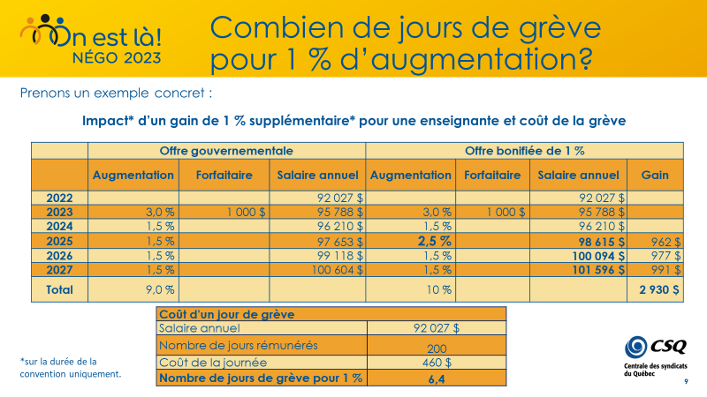
C'est quoi, la grève ? (suite)

Slide 33
Pourquoi faire la grève ?
Dans l’histoire des négociations du secteur public, plusieurs gains importants ont été réalisés à la suite de l'exercice de la grève :
  Notre régime de retraite à prestation déterminée (RREGOP);
  Nos semaines de vacances payées;
  Les congés de maternité et parentaux payés.
Il y a 50 ans, la très forte mobilisation et l’exercice de la grève en front commun ont permis de gagner notamment :
  Une clause de protection du pouvoir d’achat;
  Des augmentations de salaire allant jusqu’à 42,9 %.

Slide 34
Pourquoi faire la grève ? (suite)
Des mandats de grève permettent d'intensifier la pression sur le gouvernement afin qu'il nous prenne au sérieux et qu'il revoit son cadre financier pour la négociation.
Parce que la mobilisation des 420 000 travailleuses et travailleurs membres du Front commun représente une force majeure capable de perturber l'ensemble des réseaux.
NOUS D’UNE SEULE VOIX, avons la force :
  De contrer les reculs proposés par le gouvernement dans nos conditions de travail, notamment à notre régime de retraite;
  D'obtenir des augmentations de salaire qui tiennent compte de l'inflation et qui permettent un enrichissement réel;
  D'obtenir des améliorations de nos conditions de travail et de pratique et ainsi accroitre notre capacité à offrir les meilleurs services publics possibles.
Notes:
FRÉDÉRIC

Slide 35
Oui mais… les lois spéciales ou décrets ?
En 2015, la Cour suprême a rendu trois décisions sur la liberté d’association, toutes en faveur d’une plus grande protection du droit d’association prévu à la Charte canadienne des droits et libertés.
Depuis 2015, les trois jugements font jurisprudence au Québec comme dans les autres provinces.
La Cour suprême a conclu que :
  La loi spéciale est une entrave substantielle à la liberté d’association;
  Le droit de grève est protégé par la constitution.
L’arrêt Saskatchewan confirme que le droit de grève jouit de la protection constitutionnelle en raison de sa fonction cruciale dans le cadre d’un processus véritable de négociation collective.

Slide 36
Oui mais… les lois spéciales ou décrets ? (suite)
En juillet 2023, les chauffeurs d’autobus du Réseau de transport de la Capitale (RTC) ont exercé leur droit de grève. Le maire de Québec, Bruno Marchand, a rapidement évoqué le recours à une loi spéciale. Voici la réponse du ministre du Travail, M. Jean Boulet :
« Il n’est pas question d’une loi spéciale. »
« On n’amendera pas nos lois chaque fois qu’une décision défavorise une partie. On n’éliminera pas l’exercice du droit de grève chaque fois qu’il est exercé. »
La Presse, le 4 juillet 2023
« Le droit de grève, depuis 2015, à la suite d’une décision de la Cour suprême du Canada, est reconnu comme un droit fondamental et le paysage juridique canadien et québécois a évolué beaucoup. »
Tout un matin (Radio-Canada), 4 juillet 2023

Slide 37
Recommandations du Front commun sur la grève

Slide 38
Mandat
Je mandate le Syndicat de Champlain (CSQ) pour déclencher, au moment jugé opportun, une grève pouvant aller jusqu’à la grève générale illimitée (GGI).
Que le déclenchement de la GGI soit précédé de séquences de grève, et ce, en tenant compte de la conjoncture de négociation.
Vote de ralliement
Qu’advenant l’obtention d’un vote défavorable à la grève sur la base du mandat recherché, un vote de ralliement sera voté selon le libellé ci-après :
Je mandate le Syndicat de Champlain pour se rallier au mandat de grève obtenu par la majorité des affiliés de la CSQ.

Slide 40
Pour en apprendre plus
Nos revendications en Front commun : cliquez ici
Infographie sur le salaire : cliquez ici
Infographie sur la retraite : cliquez ici
Info-négo • « Les offres » du gouvernement au Front commun : une grave insulte… : cliquez ici
Info-négo retraite • Un régime de retraite en excellente santé… : cliquez ici
Info-négo retraite : Les attaques de la CAQ à notre régime de retraite sont sérieuses : cliquez ici
Qu’est-ce qui s’en vient cet automne : cliquez ici
Pour en savoir davantage
Frontcommun.org/
Liens utiles

